Slide 1
我们所顾念的
（8）

Slide 2
与神相交所需要的三个观念
林后4:6 那吩咐光从黑暗里照出来的神，已经照在我们心里，叫我们得知神荣耀的光显在耶稣基督的面上。4:7 我们有这宝贝放在瓦器里，要显明这莫大的能力是出于神，不是出于我们。。。4:16 所以，我们不丧胆。外体虽然毁坏，内心却一天新似一天。4:17 我们这至暂至轻的苦楚，要为我们成就极重无比、永远的荣耀。4:18 原来我们不是顾念 (skopeo; root: skopos, watch, sentry or scout) 所见的，乃是顾念所不见的；因为所见的是暂时的，所不见的是永远的。
神与我们相交最基本的原则是爱（agape）
新约圣经定义的相交或团契就是分享基督的生命（包括所含的神之道、随之而来的圣灵，及由此生命彰显而有的果子）
人生命的本质是属灵的，人心真正寻求和享受的东西也是属灵的

Slide 3
玛2:15 虽然神有灵的余力能造多人，他不是单造一人么？为何只造一人呢？乃是他愿人得虔诚的后裔
灵界
灵
魂
体
约3:4 尼哥底母说：「人已经老了，如何能重生呢？岂能再进母腹生出来吗？」3:5 耶稣说：「我实实在在的告诉你，人若不是从水和圣灵生的，就不能进神的国。3:6 从肉身生的就是肉身；从灵生的就是灵。
物质界

Slide 4
玛2:15 虽然神有灵的余力能造多人，他不是单造一人么？为何只造一人呢？乃是他愿人得虔诚的后裔
灵界
灵
魂
体
约1:12 凡接待他的，就是信他名的人，他就赐他们权柄，作神的儿女。1:13 这等人不是从血气生的，不是从情慾生的，也不是从人意生的，乃是从神生的。
物质界

Slide 5
玛2:15 虽然神有灵的余力能造多人，他不是单造一人么？为何只造一人呢？乃是他愿人得虔诚的后裔
灵界
灵
魂
体
加4:4 及至时候满足，神就差遣他的儿子，为女子所生，且生在律法以下，4:5 要把律法以下的人赎出来，叫我们得着儿子的名分。4:6 你们既为儿子，神就差他儿子的灵进入你们的心，呼叫：阿爸！父！
物质界

Slide 6
罗11:16 所献的新麵若是圣洁，全团也就圣洁了；树根若是圣洁，树枝也就圣洁了。11:17 若有几根枝子被折下来，你这野橄榄得接在其中，一同得着橄榄根的肥汁，11:18 你就不可向旧枝子夸口；若是夸口，当知道不是你托着根，乃是根托着你。
林前6:17 但与主联合的，便是与主成为一灵。But he that is joined unto the Lord is one spirit.

Slide 7
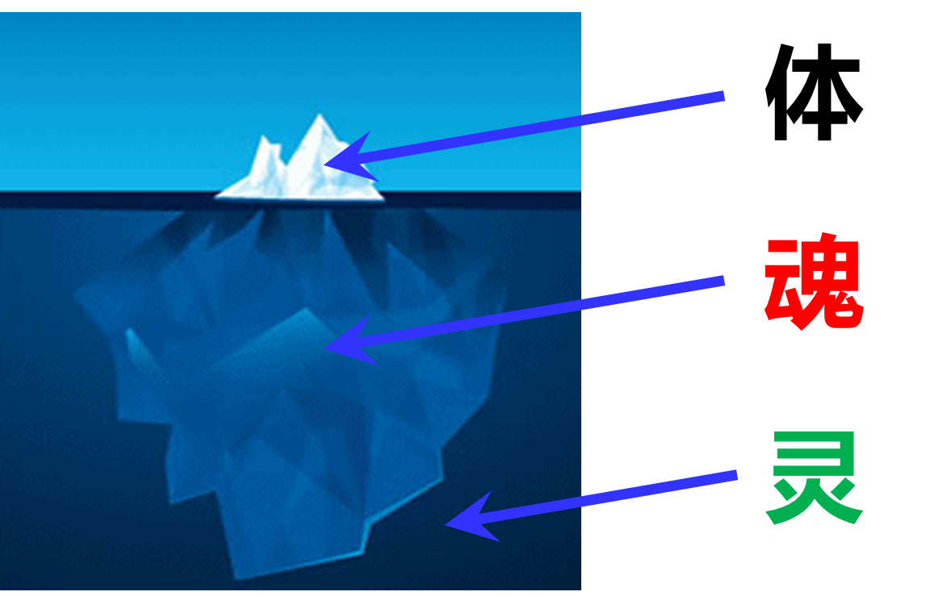
罗11:16 所献的新麵若是圣洁，全团也就圣洁了；树根若是圣洁，树枝也就圣洁了。11:17 若有几根枝子被折下来，你这野橄榄得接在其中，一同得着橄榄根的肥汁，11:18 你就不可向旧枝子夸口；若是夸口，当知道不是你托着根，乃是根托着你。
林前6:17 但与主联合的，便是与主成为一灵。But he that is joined unto the Lord is one spirit.

Slide 8
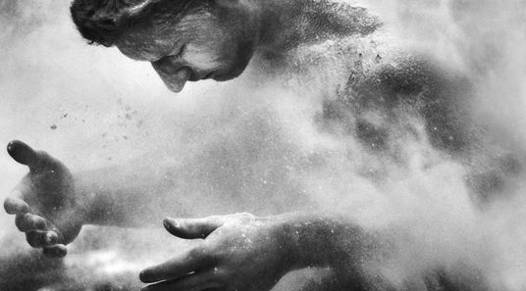
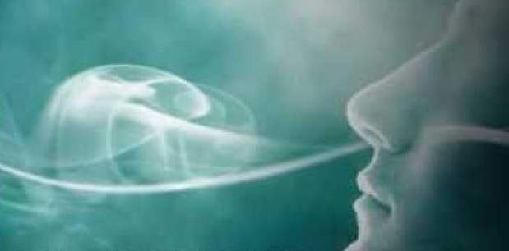
神造人时灵魂体本来的次序
创1:26 神说：我们要照着我们的形象、按着我们的样式造人，使他们管理海里的鱼、空中的鸟、地上的牲畜，和全地，并地上所爬的一切昆虫。
创2:7 耶和华 神用地上的尘土造人，将生气吹在他鼻孔里，他就成了有灵的活人(a living soul)，名叫亚当。
属灵
约6:63 叫人活着的乃是灵，肉体是无益的

Slide 9

始祖堕落的结果
创3:4 蛇对女人说：你们不一定死；3:5 因为 神知道，你们吃的日子眼睛就明亮了，你们便如神能知道善恶。
属肉体
属灵
约6:63 叫人活着的乃是灵，肉体是无益的

Slide 10
始祖堕落的结果
创3:4 蛇对女人说：你们不一定死；3:5 因为 神知道，你们吃的日子眼睛就明亮了，你们便如神能知道善恶。
圣经里肉体的概念
旧约时代是指堕落的亚当里生出来的天然人，重生以后（新约时代）指旧人留下来未被圣灵更新的魂与体，与重生的灵相对。
“生命”与神断绝，“活” 在死里。习惯用身体及从世界接受来的思想定义自我。特点是为自己、靠自己、荣耀自己。
虽然靠灵而生却不以为此，生活的目的是用魂与体范畴(属人、属世界)的东西试图填满内心的缺乏(lust)。
在里面沒有良善，沒有信心，也无法明白神圣灵的事，思想及行为都與神的原则相反。
是建立在撒但谎言上的“生命”状态
属肉体

Slide 11
怎样才能回到神造人的原意？
耶2:13 因为我的百姓做了两件恶事，就是离弃我这活水的泉源，为自己凿出池子，是破裂不能存水的池子。
神与我们相交最基本的原则是爱（agape）
新约圣经定义的相交或团契就是分享基督的生命（包括所含的神之道、随之而来的圣灵，及由此生命彰显而有的果子）
人生命的本质是属灵的，人心真正寻求和享受的东西也是属灵的
属灵

Slide 12
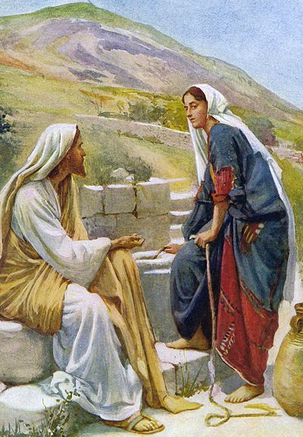
怎样才能回到神造人的原意？
约4:1 主知道法利赛人听见他收门徒，施洗，比约翰还多，4:2 （其实不是耶稣亲自施洗，乃是他的门徒施洗，）4:3 他就离了犹太，又往加利利去。4:4 必须经过撒玛利亚，4:5 于是到了撒玛利亚的一座城，名叫叙加，靠近雅各给他儿子约瑟的那块地。4:6 在那里有雅各井；耶稣因走路困乏，就坐在井旁。那时约有午正。4:7 有一个撒玛利亚的妇人来打水。耶稣对他说：「请你给我水喝。」4:8 （那时门徒进城买食物去了。)

Slide 13
怎样才能回到神造人的原意？
约4:9 撒玛利亚的妇人对他说：「你既是犹太人，怎么向我一个撒玛利亚妇人要水喝呢？」原来犹太人和撒玛利亚人没有来往。4:10 耶稣回答说：「你若知道神的恩赐，和对你说『给我水喝』的是谁，你必早求他，他也必早给了你活水。」4:11 妇人说：「先生，没有打水的器具，井又深，你从那里得活水呢？4:12 我们的祖宗雅各将这井留给我们，他自己和儿子并牲畜也都喝这井里的水，难道你比他还大吗？」

Slide 14
怎样才能回到神造人的原意？
约4:13 耶稣回答说：凡喝这水的还要再渴；4:14 人若喝我所赐的水就永远不渴。我所赐的水要在他里头成为泉源，直涌到永生。」4:15 妇人说：「先生，请把这水赐给我，叫我不渴，也不用来这么远打水。」4:16 耶稣说：「你去叫你丈夫也到这里来。」4:17 妇人说：「我没有丈夫。」耶稣说：「你说没有丈夫是不错的。4:18 你已经有五个丈夫，你现在有的并不是你的丈夫。你这话是真的。」

Slide 15
怎样才能回到神造人的原意？
约4:19 妇人说：先生，我看出你是先知。4:20 我们的祖宗在这山上礼拜，你们倒说，应当礼拜的地方是在耶路撒冷。」4:21 耶稣说：妇人，你当信我。时候将到，你们拜父，也不在这山上，也不在耶路撒冷。4:22 你们所拜的，你们不知道；我们所拜的，我们知道，因为救恩是从犹太人出来的。4:23 时候将到，如今就是了，那真正拜父的，要用心灵和诚实拜他，因为父要这样的人拜他 (the true worshipers will worship the Father in spirit and truth)。4:24 神是个灵（或无个字），所以拜他的必须用心灵和诚实拜他。」

Slide 16
怎样才能回到神造人的原意？
约4:25 妇人说：「我知道弥赛亚（就是那称为基督的）要来；他来了，必将一切的事都告诉我们。」4:26 耶稣说：「这和你说话的就是他！」4:27 当下门徒回来，就希奇耶稣和一个妇人说话；只是没有人说：「你是要甚么？」或说：「你为甚么和他说话？」4:28 那妇人就留下水罐子，往城里去，对众人说：4:29 「你们来看！有一个人将我素来所行的一切事都给我说出来了，莫非这就是基督吗？」4:30 众人就出城，往耶稣那里去。

